Slide 1
Network Status Monitor

Slide 2

Objetivo
Descubrir la cantidad de nodos en la red y las versiones de sus clientes

Slide 3
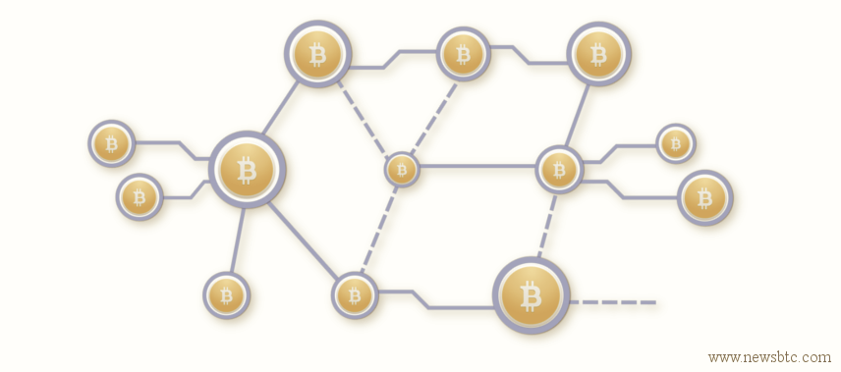
Cómo descubrir los nodos en la red?
Pool
Peer
Messages
GetAddr
Notes:
http://chimera.labs.oreilly.com/books/1234000001802/ch06.html#_network_discovery

Slide 4
Cómo descubrir el nodo inicial?
Servidores DNS

Slide 5
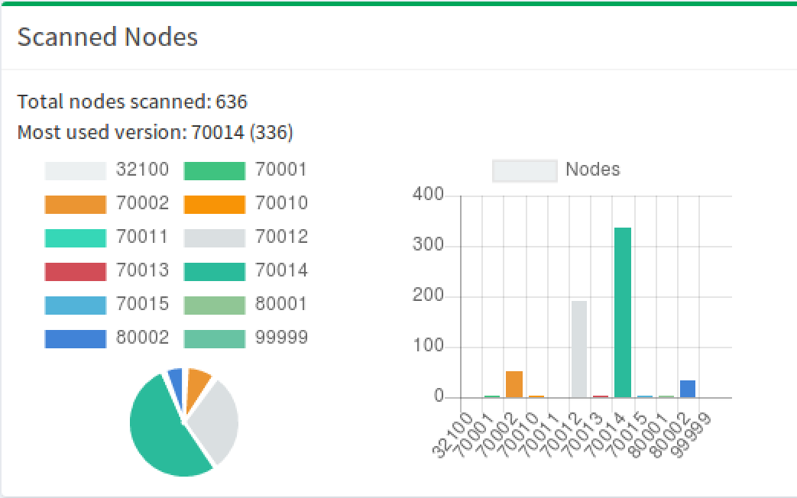
Resultados
Nodos: 636
Versión: 70014
Sub Versión: Satoshi: 0.13.0

